Slide 1
Buzz Lightning
Philip Heimböck, Florian Mathis, Nino Schoch

Slide 2
Inhalt
Projekt: Buzz Lightning
Umsetzung
Live Vorführung
Resultat
Notes:
Bewertung
- natürlichkeit
- einfachheit der bedienung
- für Eingabe erforderliche Haltung
- Gesamtbenützung: schwierig/einfach
--> Skala mit Profil
--> verschiedene zwei Arten bewerten anhand versch. Kriterien
-- Kriterien die für uns wichtig waren (siehe oben)
Ergonominie-Norme

Slide 3
Projekt: Buzz Lightning
Lichtsteuerung
Neue Möglichkeiten der Eingabe
Lichtquellen in mehreren Räumen
Notes:
z.B: in der Wohnung, oder Weihnachtsbeleuchtung vor dem Haus (Steuerung der Lichterkette, Weihnachtsbaum, Weihnachtsmann)
Ganzes Haus

Slide 4
Projekt: Buzz Lightning
Szenario
Steuerung der Lichter in einer Wohnung
Rötliche Farbgebung
Keine externen Lichteinflüsse
Nur wenige Texturen
Notes:
Als Beispielszenario: eine Wohnung mit offenen Räumen; es gibt mehrere verschiedene Lichtquelle die als Abgrenzung Räume darstellen
Die 3D Szene enthält nur ein rötliche Farbgebung um so die Helligkeit und Lichtauswirkung besser adjustieren zu können
keine externen Lichteinflüsse: d.h. keine Sonne

Slide 5
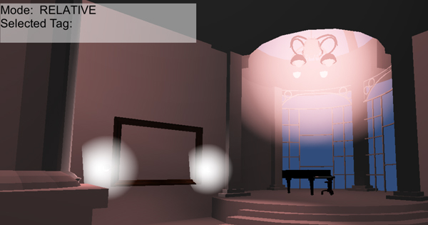
Projekt: Buzz Lightning
Notes:
Schwarz-Weiß-Grau
Lichtverhältnisse besser zur Geltung
Ohne Ablenkung
Rotes Licht mit Glow Effekt, bei höhere Helligkeit weiß

Slide 6
Projekt: Buzz Lightning
Eingabe
Lichtauswahl mit Drehpotentiometer
Intensität über Distanzsensor
absolut
relativ
Notes:
Lichtauswahl: mit Drehpotentiometer
absolut: die Distanz ist 1:1 die Helligkeit -> je näher zu Distanzsensor, also je niedriger die Distanz, desto dünkler wird die Lichtquelle
relativ: es wird relativ zur aktuellen Helligkeit der Wert verändert; das führt zu einem Verhalten in dem nicht in einem Schritt die Helligkeit angepasst werden kann sondern nach jedem sogenannten Lockvorgang ein weiteres mal adjustiert werden kann

Slide 7
Umsetzung - Steuerung: Unity
UDP Controller
Empfängt und parsed UDP Nachrichten
Übergibt an Light Controller
Light Controller
kennt alle Lichter und deren Tags
dient zur Selektion und Regelung von Lichtern
Queue für Änderungen

Slide 8
Projekt: Buzz Lightning
Bewertungskriterien der Eingaben
Einfachheit der Bedienung
Keine ungewollte Eingaben
Start und Ende der Eingabe
Umsetzung beim Licht
Natürliche Änderung
Verständlichkeit für Anwender
Praxisbezug
Notes:
Einfachheit der Bedienung:
schnelles Anpassen des Lichtes
Ermöglicht indirekte Beleuchtung / Anpassung der Lichtverhältnisse
Natürliche Änderung:
kein Sprunghaftes ändern des Lichtes
Verständlichkeit für Anwender:
ist die grundsätzliche Anwendung klar für den Benutzer?
ist das Wirkungsverhalten, was passiert bei einem gewissen Verhalten?
Schnelle Änderung, schnelle Bewegung
Praxisbezug:
könnte die Steuerung praktisch angewendet werden?
Gibt es Anwendungsgebiete wo diese Steuerung Arbeit erleichtert im Gegensatz zu gewöhnlichen Steuerungen (Taster, Schieberegler)?

Slide 9
Live
Notes:
Auf Bewertungskriterien eingehen:
Lock Modus wegen “Einfachheit der Bedienung”: Keine ungewollten Eingaben, Start und Ende der Eingabe
Lock Modus um keine zusätzlichen Bedienelemente zu verwenden
Lichtumsetzung: Vergleich absolut und relativ
Verständlichkeit für Anwender

Slide 10
Resultat: Absolut vs Relativ
Absolut
Nur einmaliger Lock
Leichtes abschalten / einschalten
Ungenau
Relativ
Genauer
Ständiges warten auf Lock
gerade beim Ein- und Ausschalten
Notes:
Absolut:
Einmaliger Lock
Ein und Ausschalten geht schnell und einfach (Grenzwertunterschreitung, Überschreitung)
Ungenau
Relativ:
Genauere Adjustierung möglich
Ständiges warten beim Lock
Ein und Ausschalten lästig

Slide 11
Resultat: Benutzerakzeptanz
Geschwindigkeit schwieriger zu regulieren als z.B. Potentiometer
Langsamer als gewöhnliche Steuerungen
Verständlichkeit
Notes:
Geschwindigkeit schwieriger: bei Potentiometer z.B 2mm drehung ist wenig; Feingefühl in Fingerspitzen besser als Bewegung der ganzen Hand
Langsamer: Benutzer muss auf Lock-Modus warten, kann nicht einfach weglaufen / Hand wegziehen
Verständlichkeit: logische/natürlichere Folgerungen verdunkeln/erhellen im Gegensatz zu Dimmer mit einem Taster (welche Richtung ist derzeit aktiv? 2-3mal Drücken bis gewünschte Helligkeit erreicht)

Slide 12
Danke für Ihre Aufmerksamkeit!

Slide 13
Umsetzung - Steuerung: Arduino

Slide 14
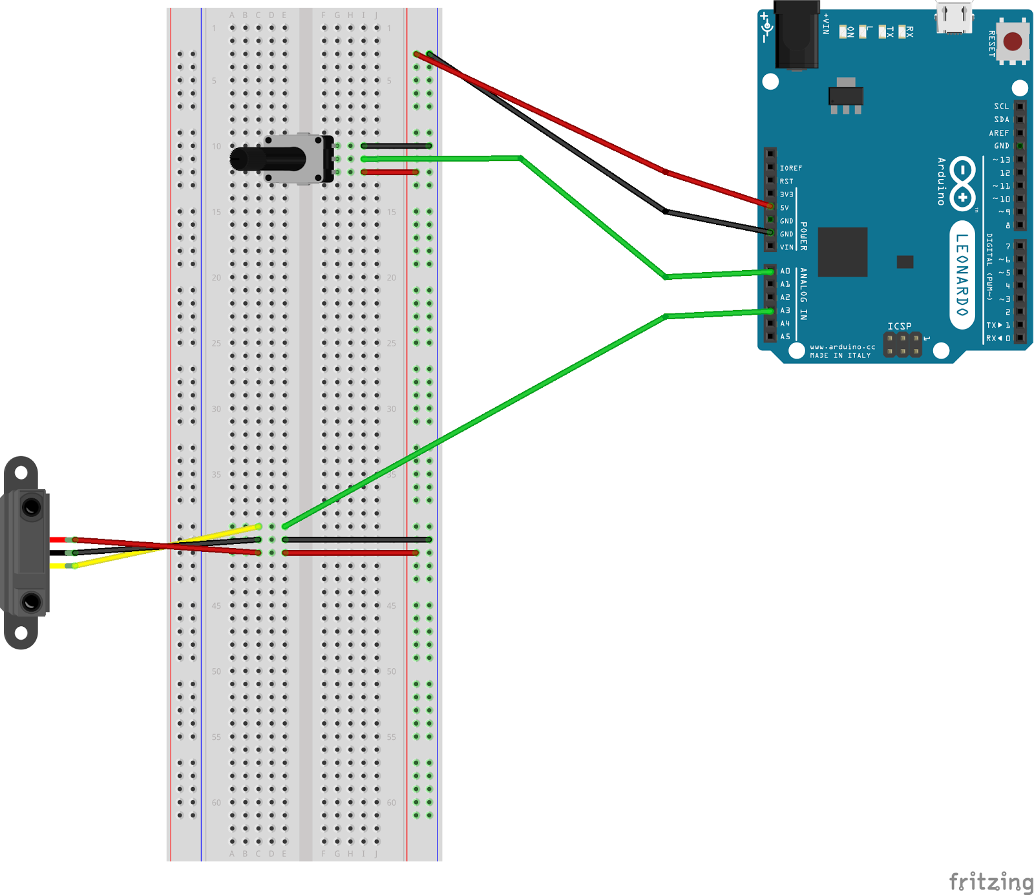
Umsetzung - Aufbau
Arduino Leonardo
Drehpotentiometer
Distanzsensor

Slide 15
Umsetzung - Aufbau
Kommunikation: Arduino - Unity
UDP (Java Proxy)
Nachrichtenformat: <0-100>p<0-100>d

